Slide 1
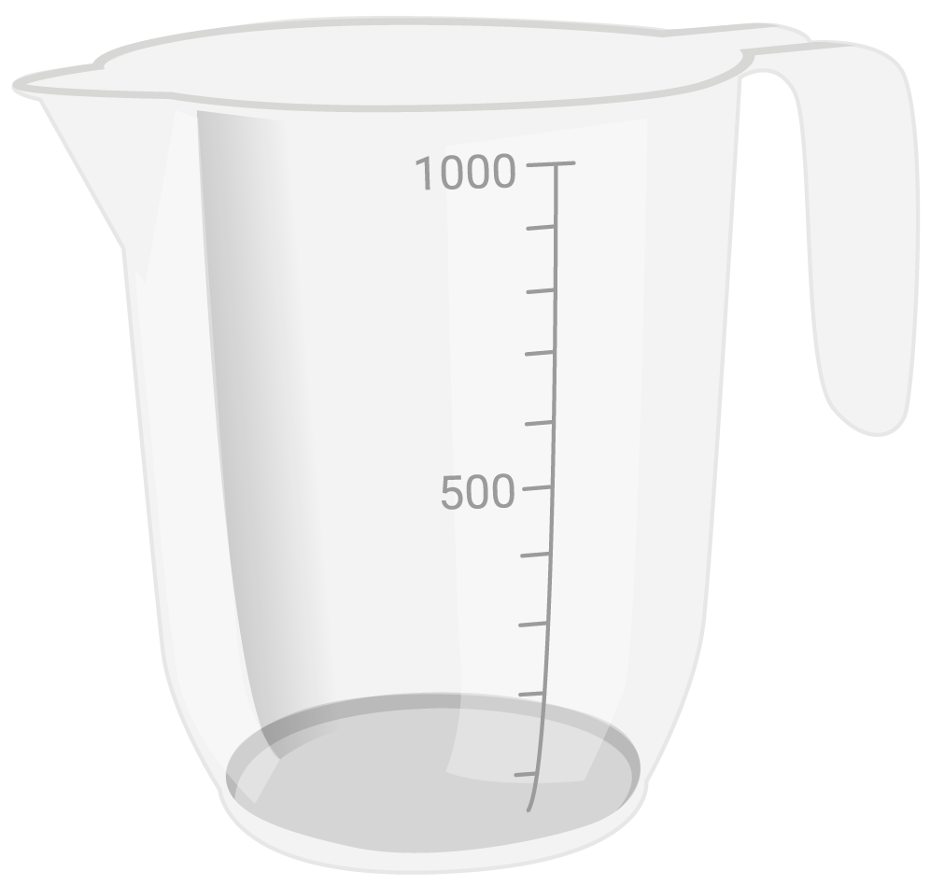
Hohlmaße
Мерки за обем [Merki za obem]
ein Liter
ein halber Liter
der Messbecher
Литър
[litur]
Половин литър
[polovin litur]
Мерителна кана
[meritelna kana]
ein viertel Liter
ein Milliliter
Четвърт литър
[chetvurt litur]
Милилитър
[mililitur]
Notes:
Das sind alles Platzhalterbilder und mögliche Vorschläge für entsprechende Repräsentaten

Slide 2
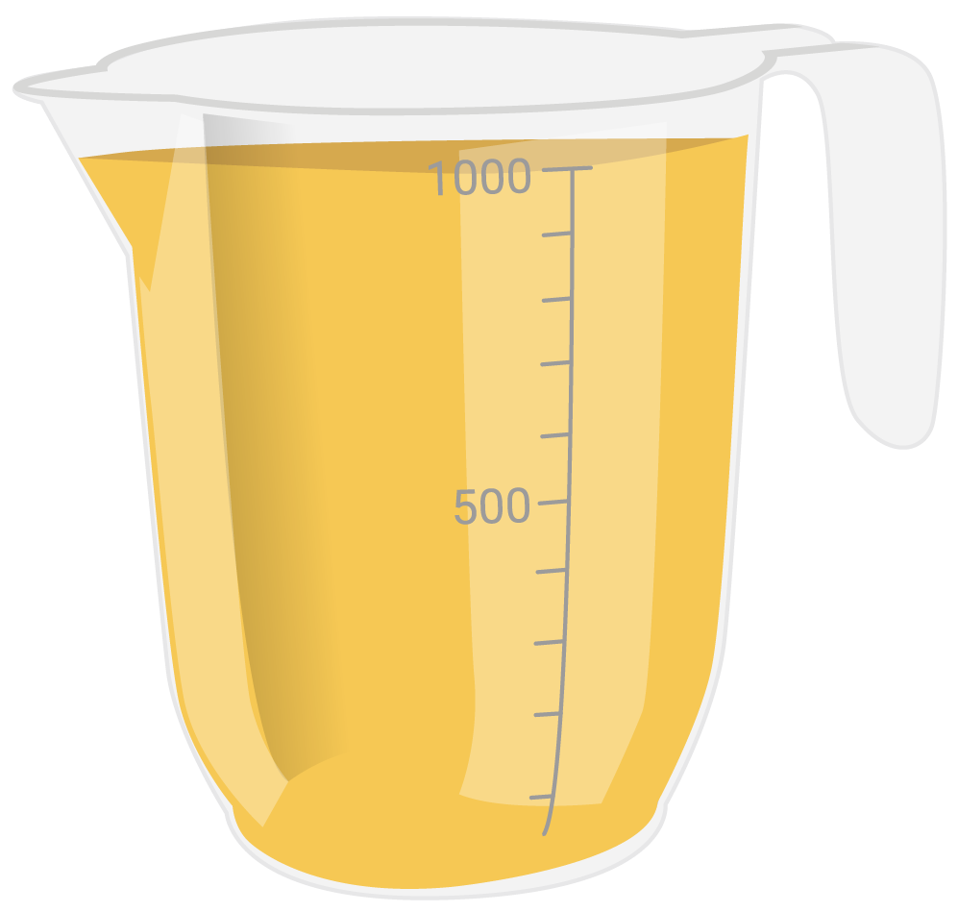
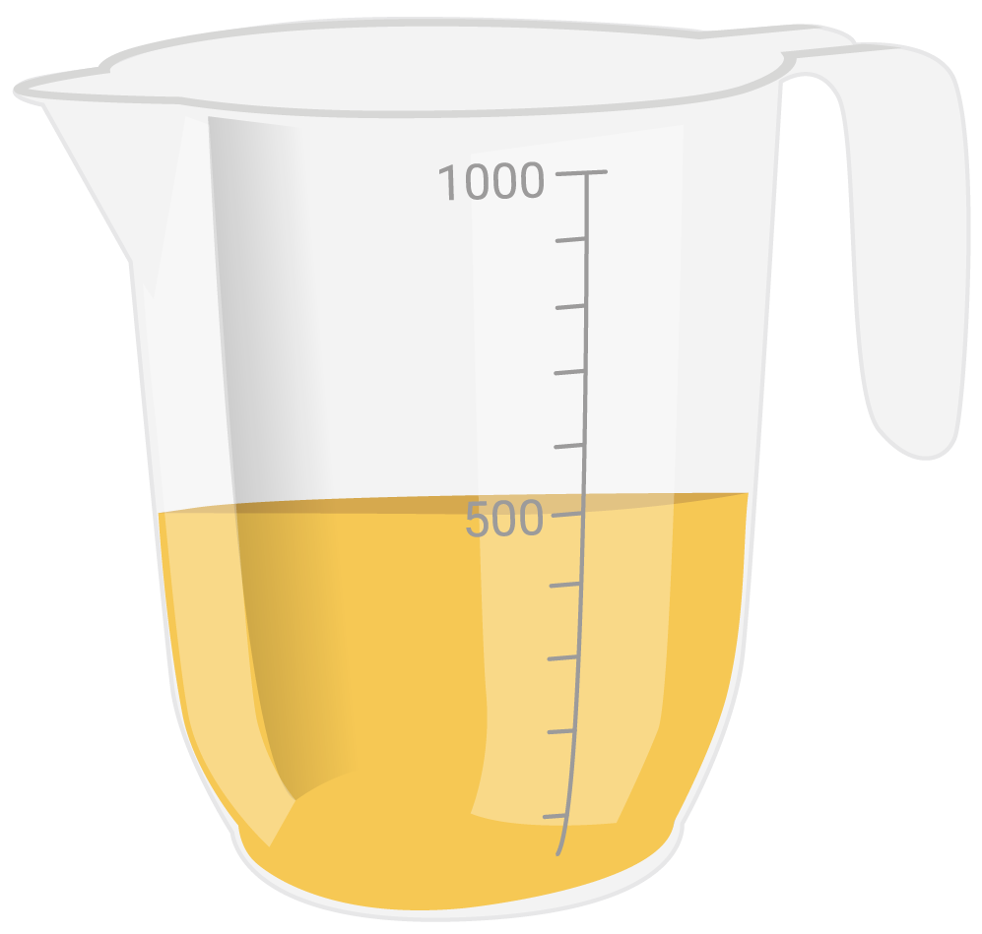
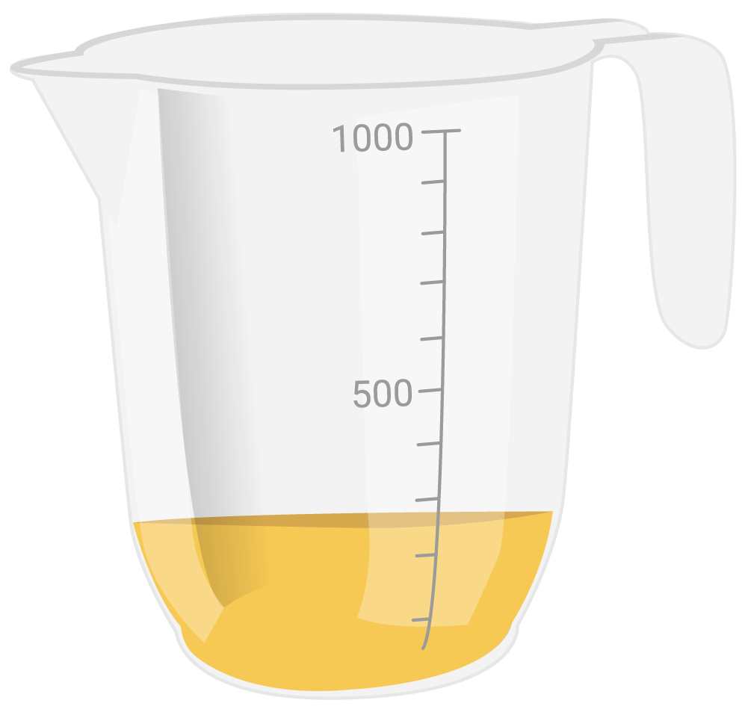
Hohlmaße
Мерки за обем [Merki za obem]
Ein Liter hat 1000ml.
Ein halber Liter hat 500ml.
Ein viertel Liter hat 250ml.
Един литър има 1000 мл.
[Edin litur ima 1000 ml.]
Половин литър има 500 мл.
[Polovin litur ima 500 ml.]
Четвърт литър има 250 мл.
[Chetvurt litur ima 250 ml.]
Notes:
Bild mit Messbecher, der auf der einen Seite der Skala 1/ 0,5/ 0,25l und auf der andern 1000/ 500/ 250ml stehen hat?

Slide 3
ein Liter
Литър
[litur]

Slide 4
ein halber Liter
Половин литър
[polovin litur]

Slide 5
ein viertel Liter
Четвърт литър
[chetvurt litur]

Slide 6
ein Milliliter
Милилитър
[mililitur]

Slide 7
der Messbecher
Мерителна кана
[meritelna kana]

Slide 8
ein Liter hat 1000 ml.
Един литър има 1000 мл.
[Edin litur ima 1000 ml.]

Slide 9
ein halber Liter hat 500 ml.
Половин литър има 500 мл.
[Polovin litur ima 500 ml.]

Slide 10
ein viertel Liter hat 250 ml.
Четвърт литър има 250 мл.
[Chetvurt litur ima 250 ml.]

